Slide 1

Insights into telecommunication services
Sofia, 2025

Slide 2
Agenda
Data & data preparation
Used columns
Consumption
Clustering
Questions from the survey

Slide 3



Business understanding
Telecommunications company that provides a range of services, including internet, television, and mobile solutions
Residential and business customers, ensuring connectivity and entertainment through high-speed internet, digital TV, and mobile plans.

Slide 4
Data & data preparation
The dataset includes information about customer demographics, the specific services they use, and responses to various customer satisfaction survey questions:
Drop empty rows
Keep the most recent answer per customer
Remove business entities
Replace NA with no user where applicable
The project aims to segment telecom customers based on their usage behavior and demographics, using clustering (k-modes) in R, and provides visualizations and interpretations to better understand different customer groups for further business or analytical insights.
Notes:
1. Create flag column to define if a customer is a user or not. If the customer is a user (=1), then the empthy values should be filled with 0. If the customer is not an user (=0), then the NA will be filled with “no user”

Slide 5
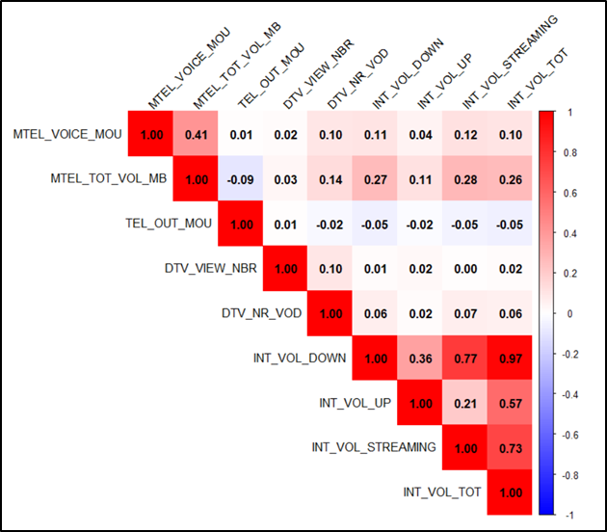
Used columns and correlation

Slide 6
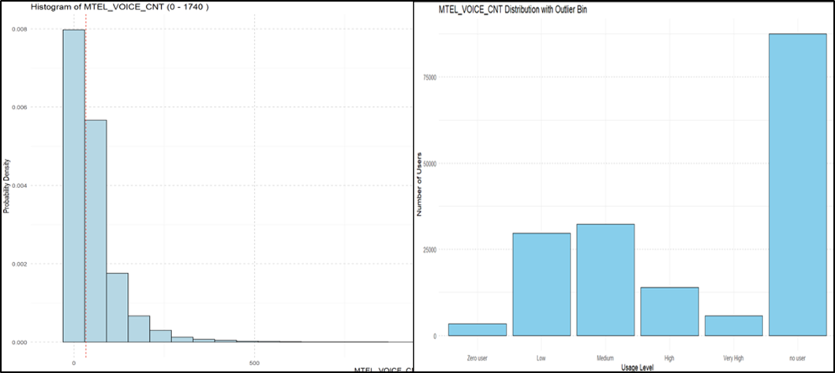

Slide 7
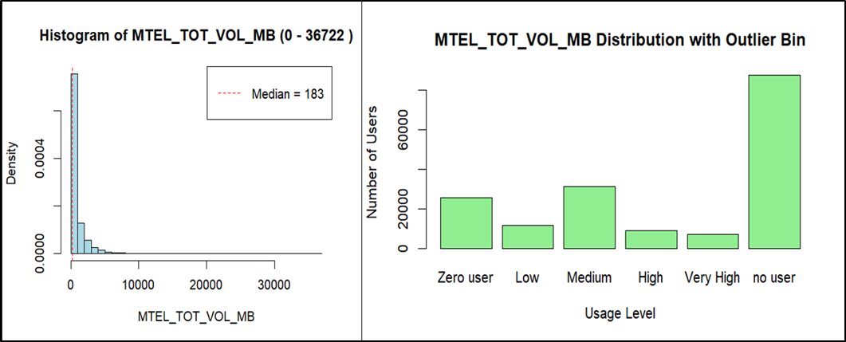
Total volume of internet traffic on mobile

Slide 8
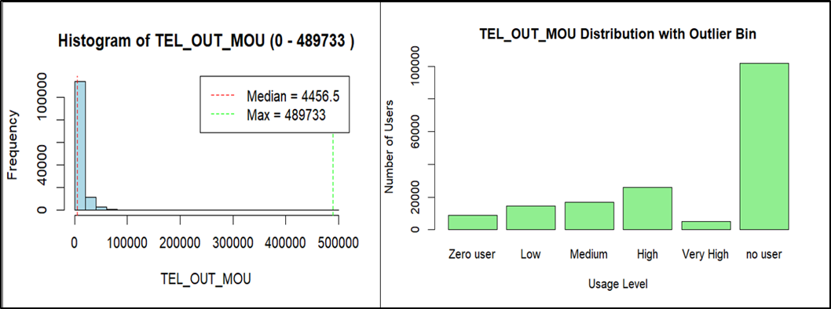
Outbound minutes of usage for the past month

Slide 9
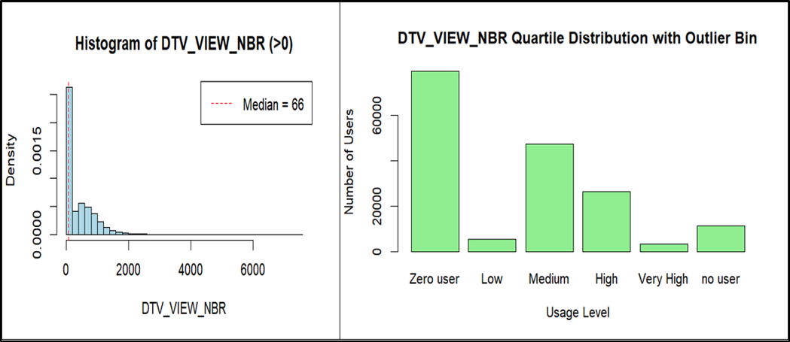
Разпределение и категоризация на броя гледани телевизионни програми (DTV_VIEW_NBR)

Slide 10
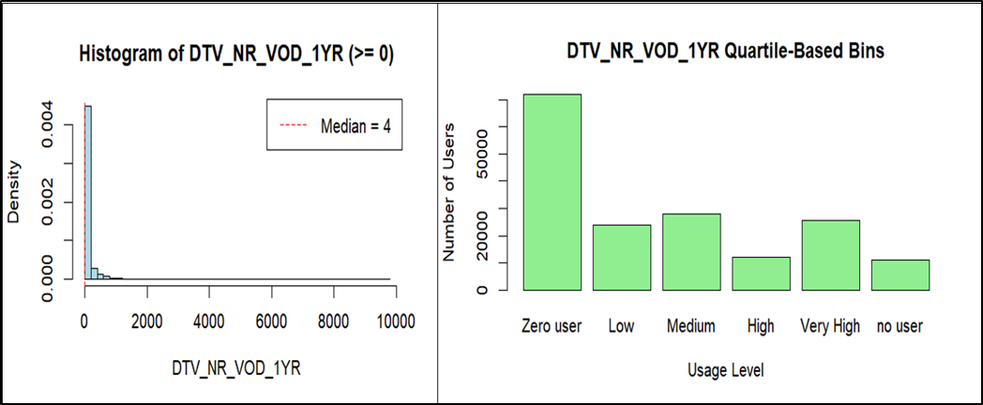
Total number of video on demand shows watched for the past month

Slide 11
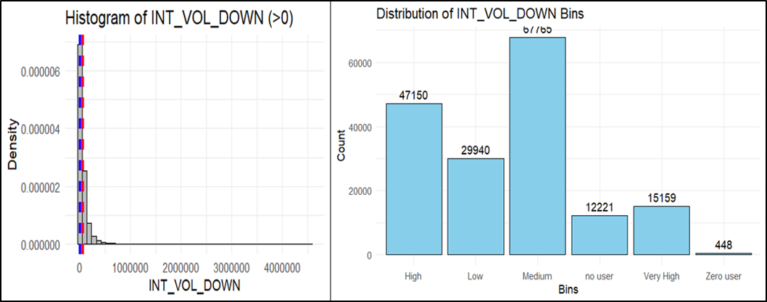
Volume of Internet download traffic

Slide 12
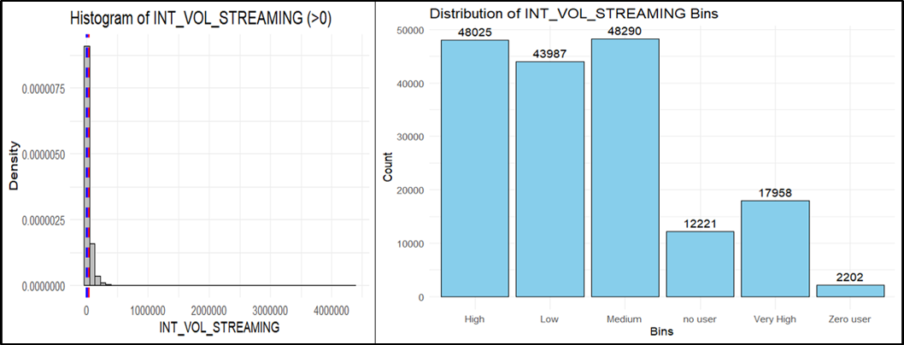
Volume of internet traffic for streaming

Slide 13
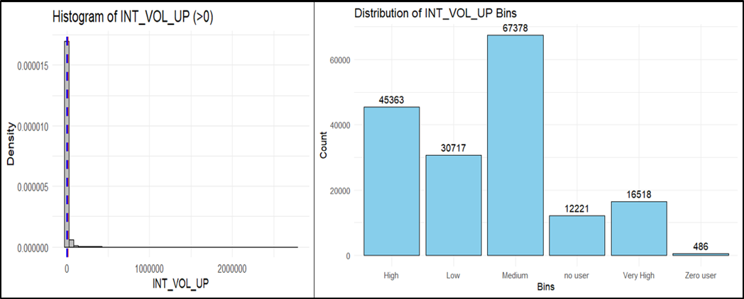
Volume of Internet upload traffic

Slide 14
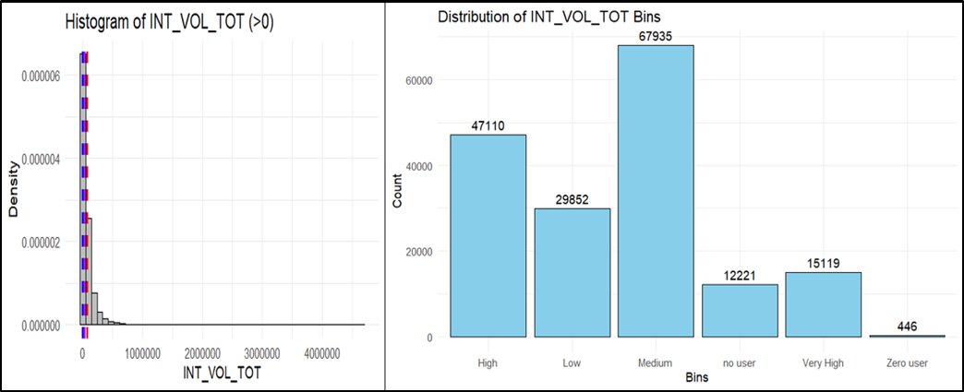
Total volume of internet traffic

Slide 15
FINAL_ CLUSTER | Cluster_MTEL _NAME | Cluster_INT _NAME | Cluster_DTV _NAME | Cluster_TEL _NAME | Описание
1 | no user | low usage | medium view | zero user | Клиенти без мобилна или фиксирана телефония, с ниско интернет потребление и умерено гледане на телевизия; най-често по-възрастни домакинства, използващи основно телевизия и интернет за базови нужди.
2 | no user | medium usage, low streaming | zero user | zero user | Домакинства с умерена интернет употреба, ограничено видео съдържание (ниско стрийминг), без фиксирана или мобилна телефония, и без гледане на телевизия; типично консервативни клиенти.
3 | no user | medium usage | medium view | zero user | Клиенти със средна интернет консумация и умерено гледане на телевизия, без други активни услуги; балансиран дигитален профил, подходящ за базови онлайн и ТВ услуги.
4 | no user | high usage | zero user | zero user | Активни интернет потребители, които не използват телевизия, фиксирана или мобилна телефония; ориентирани към онлайн услуги, често семейства с по-голяма дигитална ангажираност.
5 | no user | high usage, very high streaming | high view | zero user | Сегмент с високо интернет потребление, много интензивно използване на видео стрийминг и телевизия, без участие във фиксирана и мобилна телефония; дигитално активни домакинства с фокус върху забавленията.
6 | no user | high usage, medium streaming | medium view | zero user | Домакинства с висока интернет консумация и средно гледане на телевизия и стрийминг, без гласови услуги; профил на съвременен, мултискринингов потребител.
7 | no user | medium usage | zero user | zero user | Клиенти със средно интернет потребление, които не гледат телевизия и не използват гласови услуги; най-често самостоятелни, по-млади дигитални потребители.
8 | no user | medium usage, low streaming | zero user | zero user | Абонати със средна интернет активност, ограничено видео потребление, без други услуги; дигитални клиенти с фокус върху базови онлайн дейности.
9 | no user | very high usage | medium view | zero user | Много активни интернет потребители със средно гледане на телевизия; дигитално напреднали домакинства, вероятно с няколко членове, интензивно използващи интернет за работа, забавление и обучение.
10 | no user | high usage, very high upload | zero user | zero user | Потребители с много високо интернет използване, включително качване на големи обеми данни, без гласови и ТВ услуги; подходящи за сегменти с фрийлансъри или дистанционна работа.
11 | no user | high usage | high view | zero user | Клиенти с висока интернет активност и интензивно гледане на телевизия, без използване на гласови услуги; домакинства с комплексна дигитална ангажираност и разнообразни онлайн нужди.

Slide 16

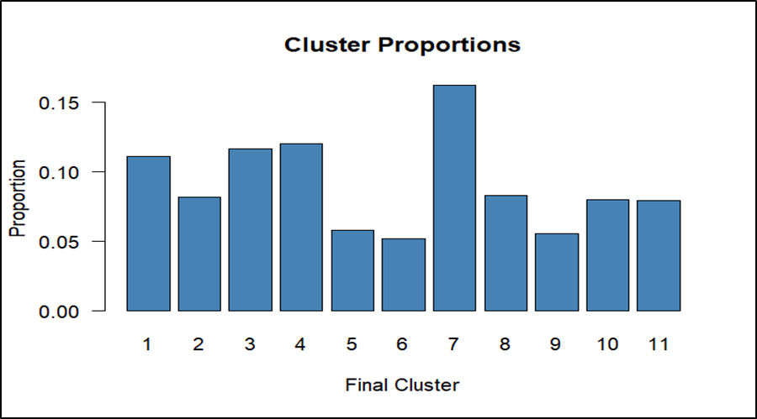

Slide 17
Dynamic delivery
FINAL_CLUSTER | Dutch (%) | French (%) | Female (%) | Male (%)
1 | 96.81 | 3.19 | 33.6 | 66.4
2 | 96.39 | 3.61 | 30.3 | 69.7
3 | 97.08 | 2.92 | 25.5 | 74.5
4 | 95.73 | 4.27 | 26.7 | 73.3
5 | 95.41 | 4.59 | 28.8 | 71.2
6 | 96.39 | 3.61 | 27.2 | 72.8
7 | 96.62 | 3.38 | 24.7 | 75.3
8 | 96.1 | 3.9 | 30.1 | 69.9
9 | 94.98 | 5.02 | 26.2 | 73.8
10 | 94.64 | 5.36 | 26.9 | 73.1
11 | 96.05 | 3.95 | 26.7 | 73.3

Slide 18
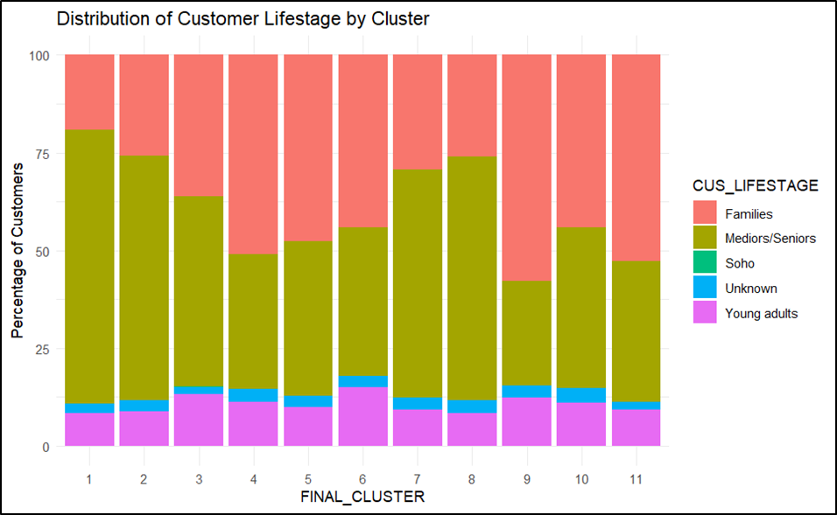

Slide 19
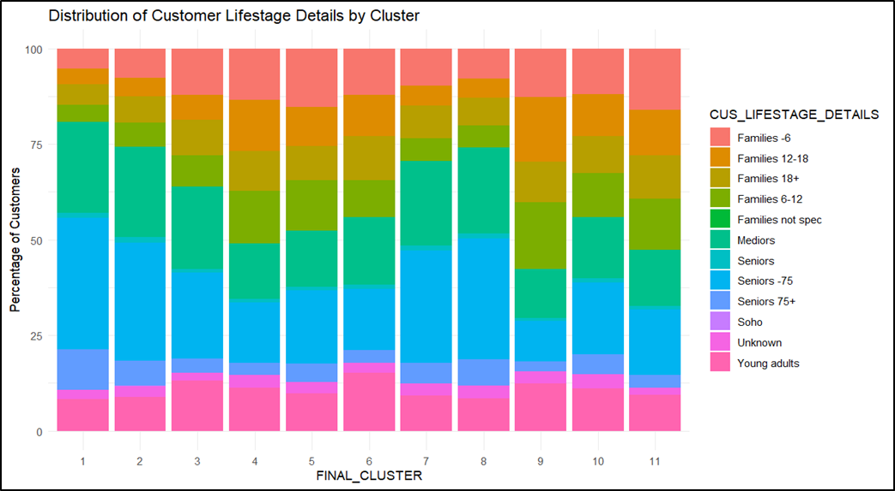

Slide 20

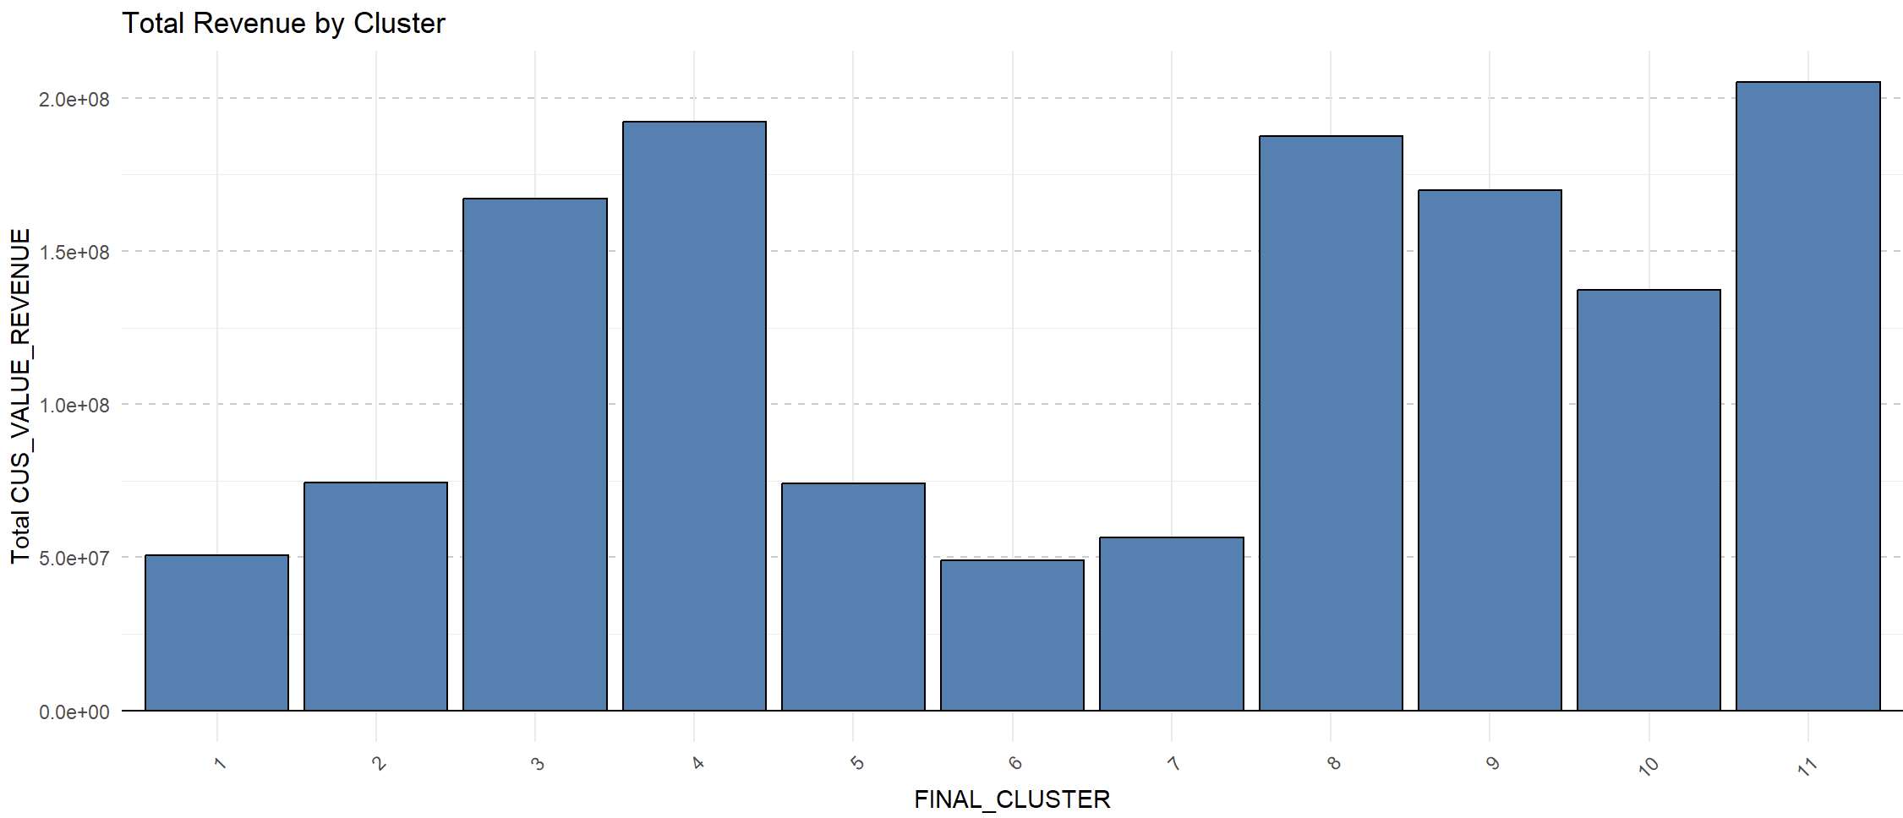
Revenue distribution

Slide 21
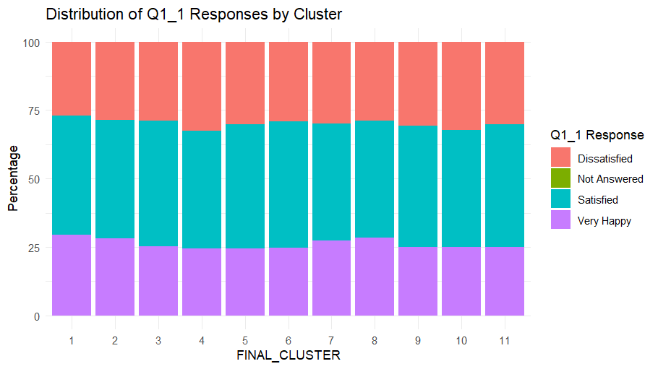
Would you recommend XYZ to family and / or friends if they ask your opinion?

Slide 22
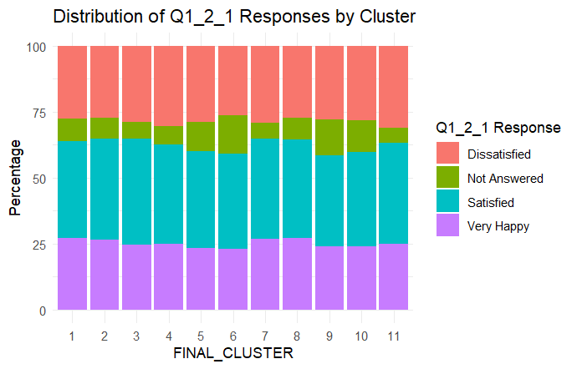
Would you recommend XYZ internet to family and / or friends if they ask your opinion?

Slide 23
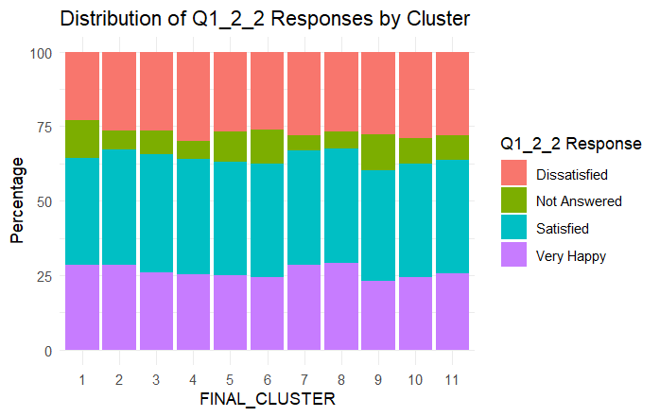
Would you recommend XYZ digital television to family and / or friends if they ask your opinion?

Slide 24
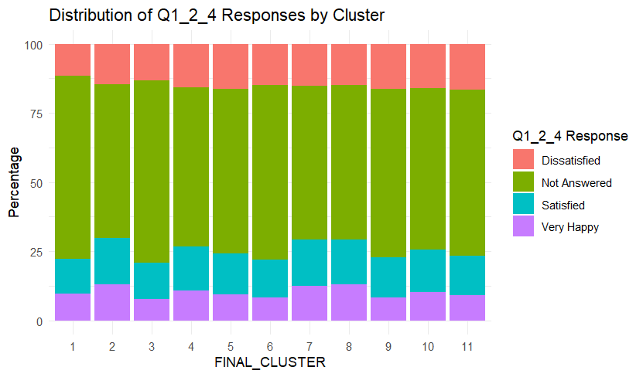
Would you recommend XYZ mobile to family and/or friends if they ask your opinion?

Slide 25
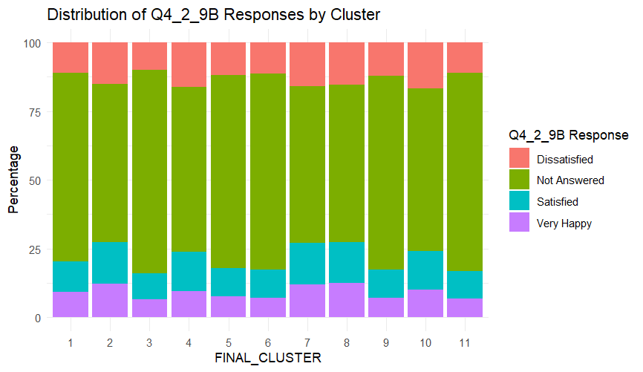
Do you feel that you can go to XYZ with your complaint? - Netherlands

Slide 26
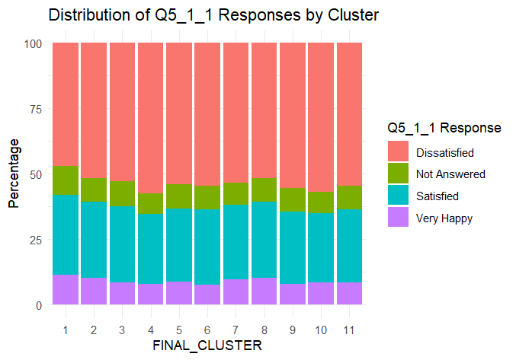
How satisfied are you with the price/quality of your products with XYZ?

Slide 27

Thank you!
Mariela Busheva - 3EB3100538
Sergey Filipov - 1EB3100357
Kostadin Dimitrov - 3ЕВ3100566
Borislav Ivanov - 7EB3100561

